Slide 1

PHÒNG GIÁO DỤC VÀ ĐÀO TẠO QUẬN LONG BIÊN
TRƯỜNG MẦM NON HOA SỮA
LĨNH VỰC PHÁT TRIỂN NHẬN THỨC
Đề tài: Bé học lớp nào
Độ tuổi: MGB 3 – 4 tuổi

Slide 2

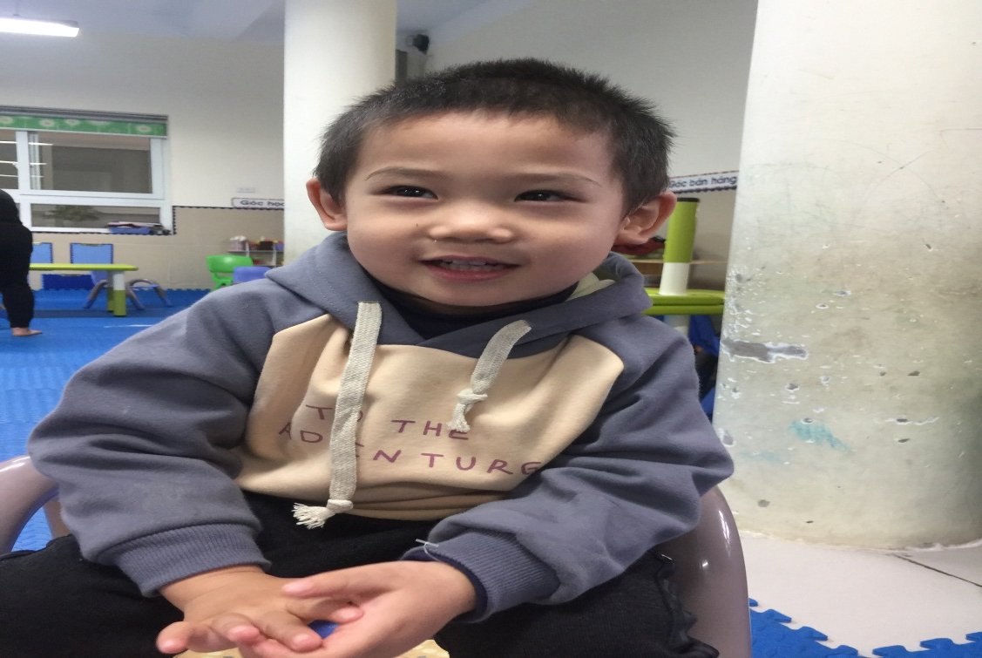
Happy birthday
Đại Quang

Slide 3


Ổn định tổ chức, gây hứng thú

Slide 4
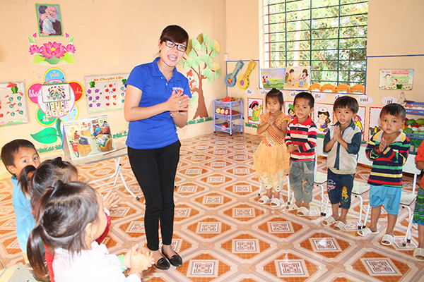

Slide 5
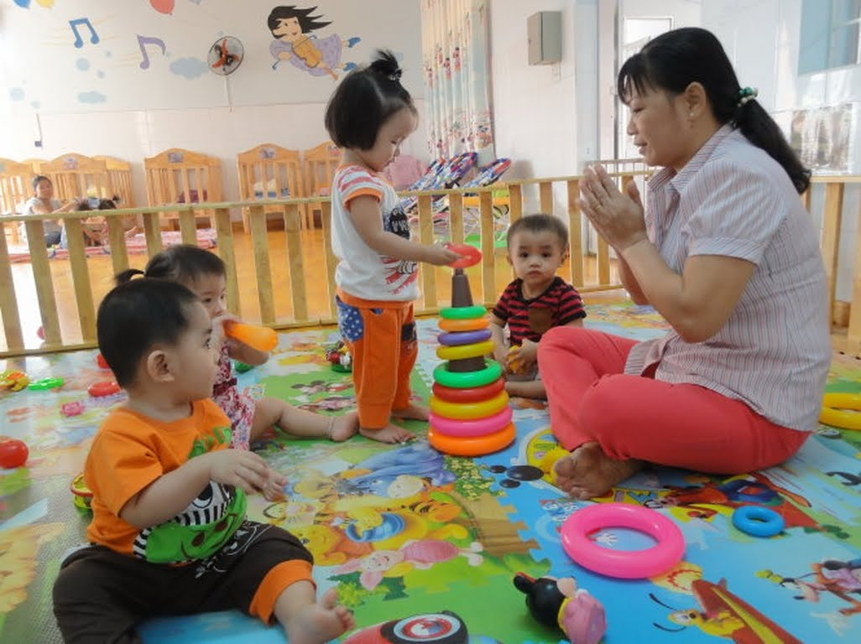

Slide 6
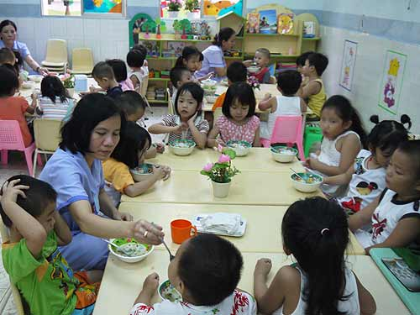

Slide 7
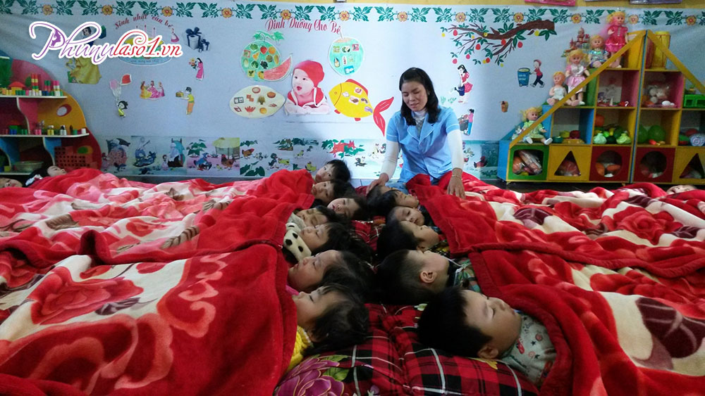

Slide 8
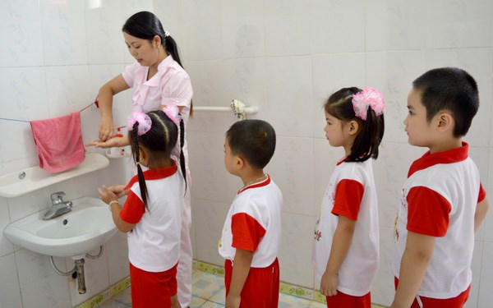

Slide 9
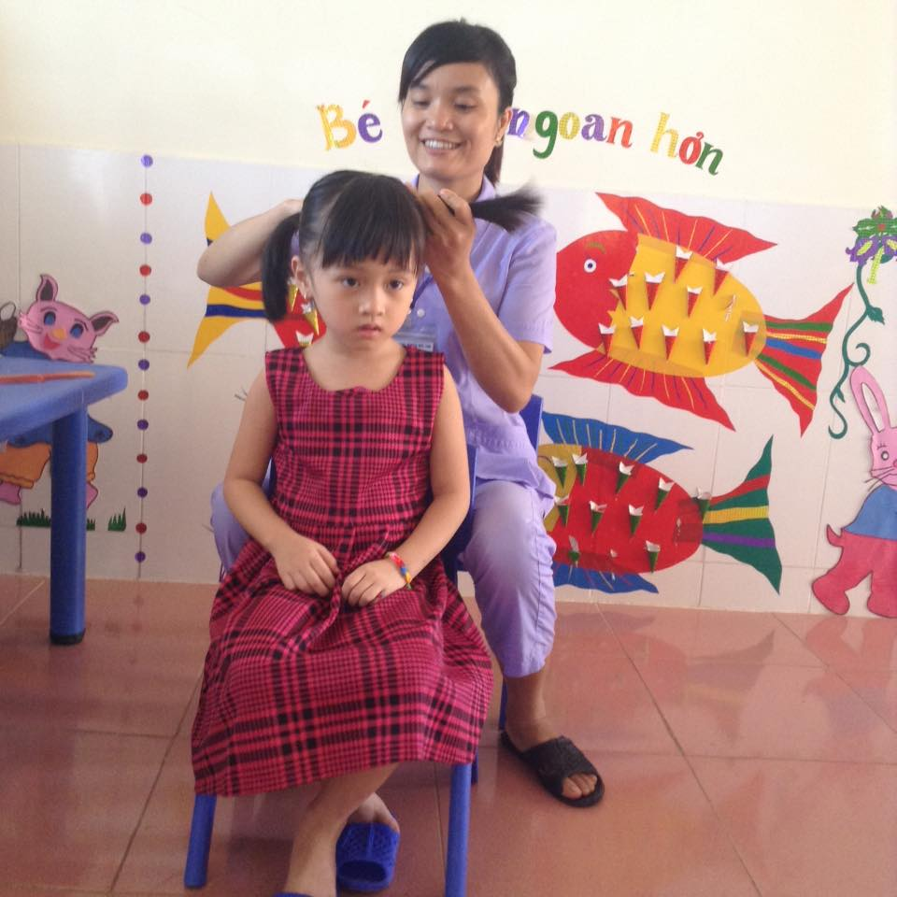

Slide 10

Trò chơi:
Thi xem đội nào nhanh

Slide 11

BÉ TẬP VẮT NƯỚC CAM

